Slide 1
CCTV를 통한 도시범죄 및 위급 상황 대처 시스템 프로젝트
팀장: 정현기
팀원: 전아현

Slide 2

System Architecture
CCTV
Python
Firebase
영상 데이터
메인
객체 정보 저장
ETRI API
Object detection
Status detection
ETRI 객체 검출 API
ETRI 사람 상태 이해 API

Slide 3
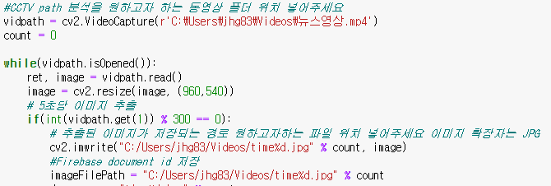
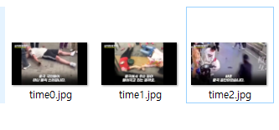
CCTV
다음과 같이 CCTV로 부터 이미지 파일을 저장합니다

Slide 4
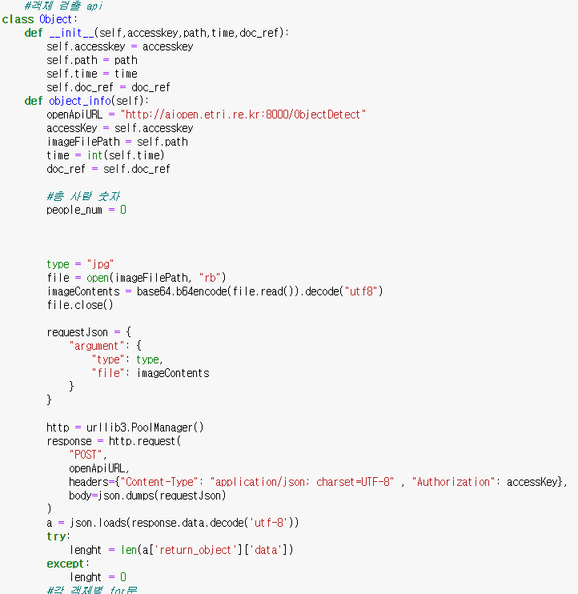
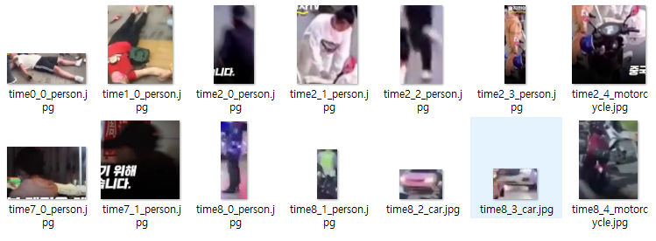
객체 검출 API
객체 검출 API를 통해 다음과 같은 분류된 이미지가 저장됩니다

Slide 5
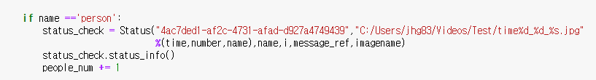
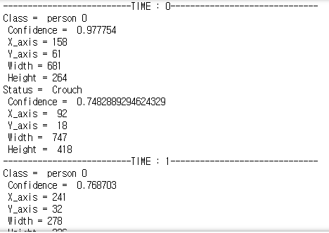
사람 상태 이해 API
객체 검출 API로부터 사람 객체의
정보를 사람 상태 이해 API로 보냅니다
결과값은 다음과 같이 나옵니다.

Slide 6
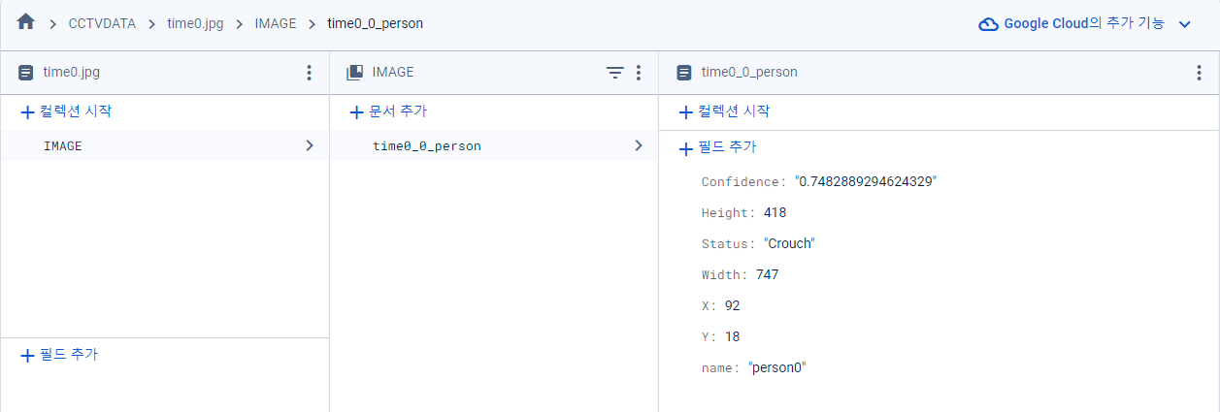
Firebase
FireBase
Cloud Firestore
모든 감지된 객체는 데이터베이스에 저장됩니다.

Slide 7
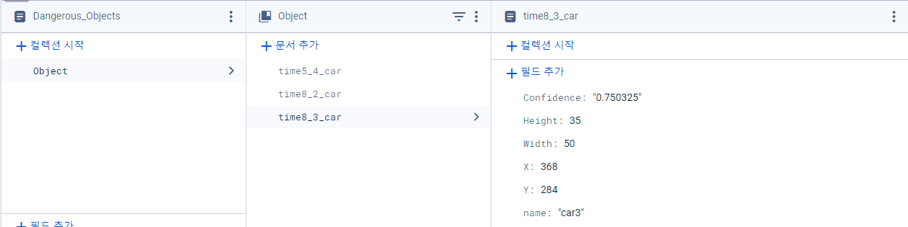
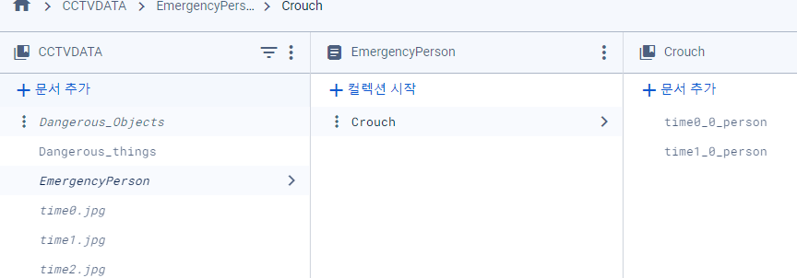
Firebase
노상에서의 칼이 포착된 영상을 구하기 어려워 자동차로 대체하였습니다.
칼, 야구방망이와 같이 위험물이 포착되면 데이터 베이스에 시간 및 좌표가 저장됩니다.
또한, 거동이 불가능한 사람 및 주취자는 분류되어 저장됩니다.

Slide 8
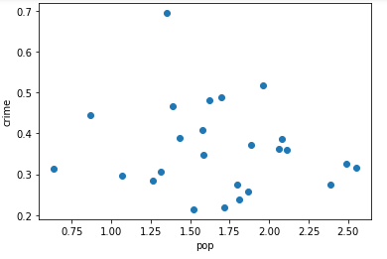

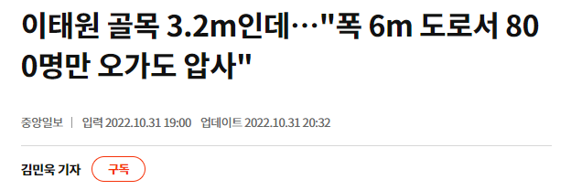
활용 데이터
범죄 발생 통계와 인구밀도 통계를 선형회귀 학습을 통해 확인해 보았습니다.
미세하게 인구밀도가 낮을수록 범죄율이 높다고 판단하였습니다.
또한 해당 뉴스와 몇몇 사건사고의 기록을 참고하여 특정수 이상의 사람이 몰릴 경우 상황 대처가 가능하도록 따로 데이터베이스에 정보를 저장하게 했습니다.

Slide 9
References
[8] https://www.joongang.co.kr/article/25113842#home
서울시 범죄발생의 결정요인 분석과 도시계획적 시사점,서울특별시,2005
10년 동안 범죄발생 및 범죄자 특성추이, 대검찰청,2021

Slide 10
Thank you

